Slide 1

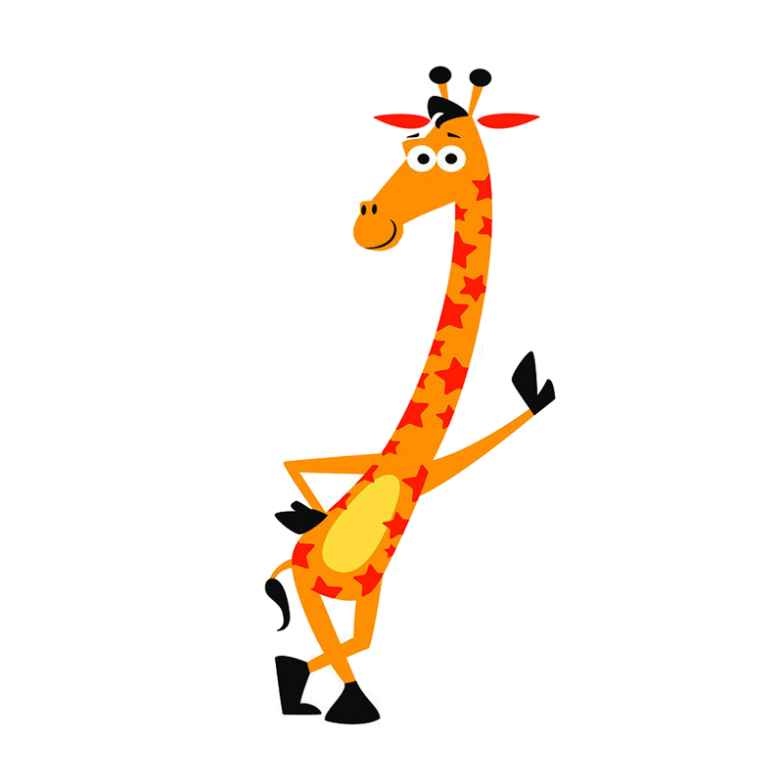








MÔN TOÁN

Slide 2




KHỞI
ĐỘNG

Slide 3



Các bạn hãy giúp mình nướng bánh pizza để mời các bạn của mình nhé!

Slide 4

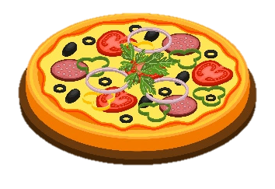
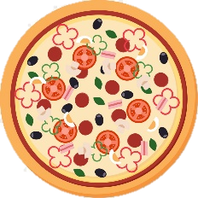

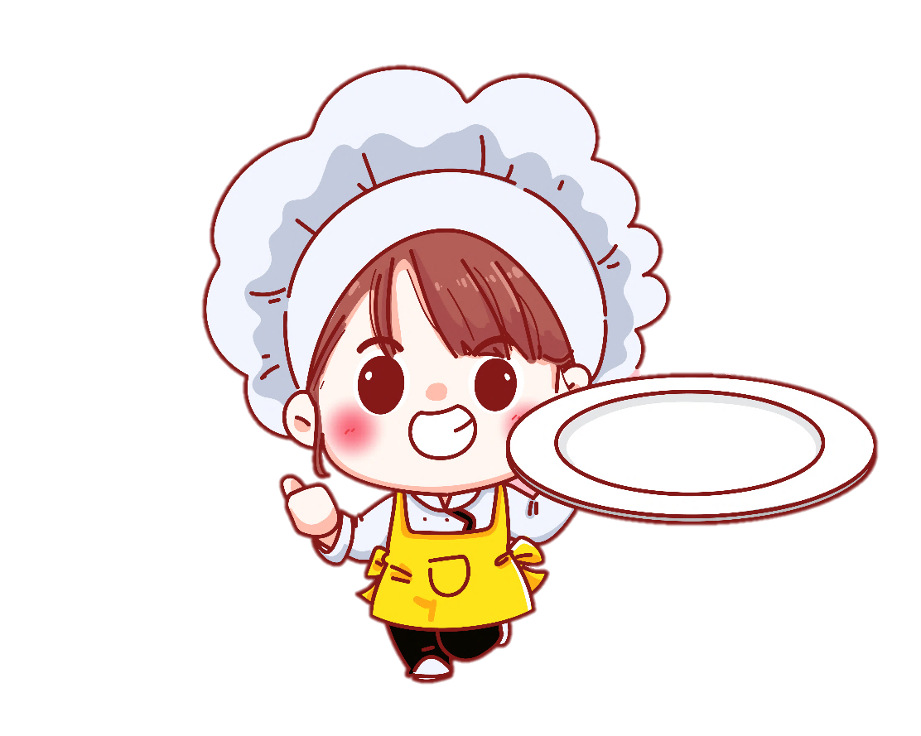

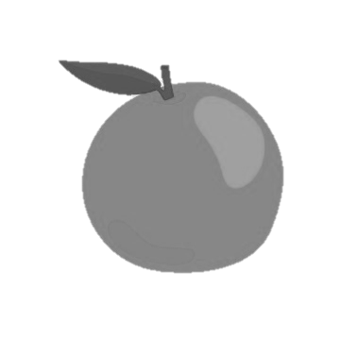

Phân số thể hiện số
quả cam được tô màu là:
5
7

Slide 5
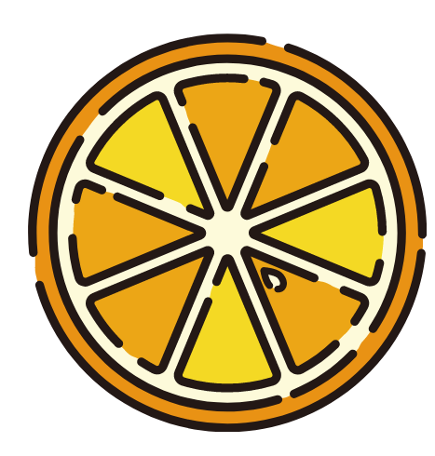




Em hãy viết phân số thể hiện phần bánh pizza còn lại trong hình
3
8

Slide 6
Em hãy nêu tử số, mẫu số trong phân số sau đây:
Tử số
3
8
Mẫu số

Slide 7

Chúng ta đã nướng được 3 cái bánh nhưng có 4 bạn, vậy làm sao chia đều cho 4 bạn đây???

Slide 8








KHÁM
PHÁ

Slide 9



Phân số và phép chia số tự nhiên

Slide 10

Có 8 quả cam, chia đều cho 4 em. Mỗi em được mấy quả cam?

Slide 11

Có 8 quả cam, chia đều cho 4 em. Mỗi em được:
8 : 4 = 2 (quả cam)

Slide 12

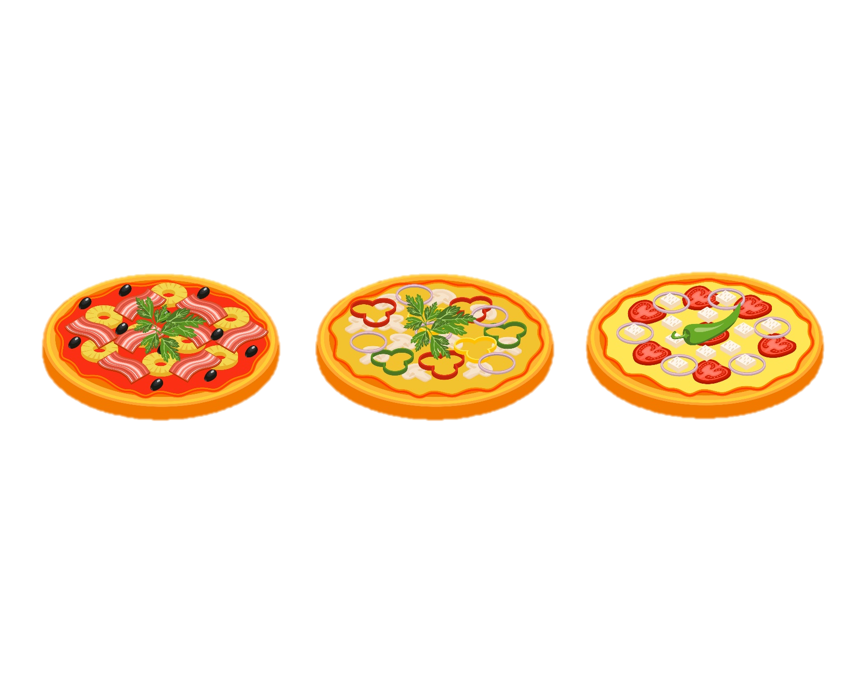
3 : 4 = …
Có 3 cái bánh, chia đều cho 4 em. Hỏi mỗi em được bao nhiêu phần của cái bánh?

Slide 13
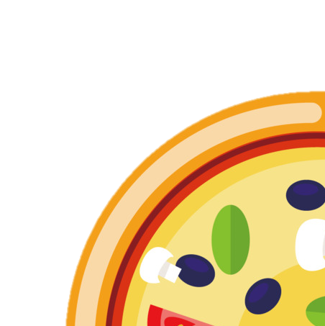





Slide 14







Slide 15
Có 3 cái bánh, chia đều cho 4 bạn. Mỗi bạn có:
3 : 4 =
(cái bánh)
3
4

Slide 16
Tử số
3
3 : 4 =
4
Mẫu số
Số bị chia
Số chia

Slide 17
Thương của phép chia số tự nhiên cho số tự nhiên (khác 0) có thể viết thành một phân số, tử số là số bị chia và mẫu số là số chia.

Slide 18
LUYỆN
TẬP

Slide 19

Bài 1: Viết thương của mỗi phép chia sau dưới dạng phân số:
7
5
7 : 9 =
5 : 8 =
9
8
6
1
6 : 19 =
1 : 3 =
19
3

Slide 20

Bài 2: Viết theo mẫu:
24
24 : 8 =
= 3
8
36
36 : 9 =
= 4
9
88
88 : 11 =
= 8
11

Slide 21
Bài 3: Viết mỗi số tự nhiên dưới dạng một phân số có mẫu số bằng 1 (theo mẫu):
6
6 =
0
0 =
Mẫu
1
1
9
9 =
1
3
1 =
3 =
1
1
1
27
27 =
Các em thấy điểm gì giống nhau
1

Slide 22



Mọi số tự nhiên có thể viết thành một phân số có tử số là số tự nhiên đó và mẫu số bằng 1.

Slide 23
CỦNG
CỐ

Slide 24



8
8 : 9 =
9

Slide 25
23
11 : 23 =
11

Slide 26
1
45 =
45

Slide 27
45
45 =
1

Slide 28

Ghi nhớ
Thương của phép chia số tự nhiên cho số tự nhiên (khác 0) có thể viết thành một phân số, tử số là số bị chia và mẫu số là số chia.
Mọi số tự nhiên có thể viết thành một phân số có tử số là số tự nhiên đó và mẫu số bằng 1.

Slide 29

Dặn dò

Slide 30
Tạm biệt

